Slide 1
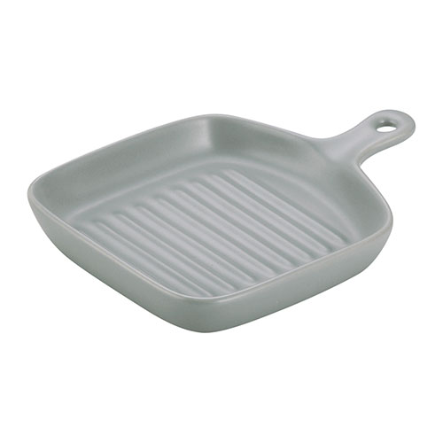
【提案書】
ベシカ・マルチクックプレート
特徴
電子レンジとオーブンで調理ができて、調理後そのまま食卓へ運んで食事を楽しめるマルチクックプレート。取っ手付きなので持ち運びしやすく、波状プレートが余分な脂分をカットしてくれます。
納期
納期スペース
仕様
カラー展開：2色アソート＊色・柄は指定できません。
素材：陶磁器
サイズ：30×215×150mm 箱サイズ：40×230×160mm
包装：化粧箱入
お見積
お見積りスペース

